Slide 1
Teoría de números
y
sistemas dinámicos
(Ley de Benford)
Gil Bor, CIMAT
gil@cimat.mx

Slide 2
Las Potencias de 2
El último dígito:
2,4,8,6,2,4,8,6,2,4,8,6,….
Aburrido!

Slide 3
Las Potencias de 2
El primer dígito:
2,4,8,1,3,6,1,2,5,1,
2,4,8,1,3,6,1,2,5,1,…
Aburrido??

Slide 4
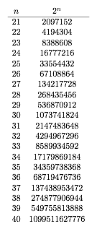
Las Potencias de 2
El primer dígito:
2,4,8,1,3,6,1,2,5,1,
2,4,8,1,3,6,1,2,5,1,…
2,4,8,1,3,6,1,2,5,1,…
2,4,8,1,3,6,1,2,5,1,…
Aburrido??

Slide 5
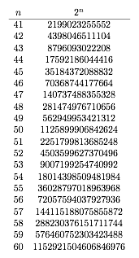
Las Potencias de 2
El primer dígito:
2,4,8,1,3,6,1,2,5,1,
2,4,8,1,3,6,1,2,5,1,…
2,4,8,1,3,6,1,2,5,1,
2,4,8,1,3,6,1,2,5,1,…
2,4,8,1,3,7,1,2,5,1,
2,4,9,1,3,7,1,2,5,1,…
No aburrido!!

Slide 6
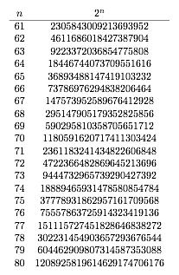
Las Potencias de 2
El primer dígito:
2,4,8,1,3,6,1,2,5,1,
2,4,8,1,3,6,1,2,5,1,…
2,4,8,1,3,6,1,2,5,1,
2,4,8,1,3,6,1,2,5,1,…
2,4,8,1,3,7,1,2,5,1,
2,4,9,1,3,7,1,2,5,1,…
2,4,9,1,3,7,1,2,5,1,…
2,4,9,1,3,7,1,3,6,1,…

Slide 7
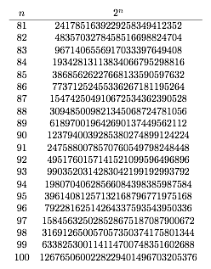
Las Potencias de 2
El primer dígito:
2,4,8,1,3,6,1,2,5,1,
2,4,8,1,3,6,1,2,5,1,…
2,4,8,1,3,6,1,2,5,1,
2,4,8,1,3,6,1,2,5,1,…
2,4,8,1,3,7,1,2,5,1,
2,4,9,1,3,7,1,2,5,1,…
2,4,9,1,3,7,1,2,5,1,…
2,4,9,1,3,7,1,3,6,1,…
2,4,9,1,3,7,1,3,6,1,…
2,4,9,1,3,7,1,3,6,1,…

Slide 8
Preguntas:
1. ¿Aparecen todos los dígitos 1, 2, 3,…,9
una infinidad de veces como 1er dígito
de potencias de 2?
2. ¿Quién aparece más, 7 u 8?

Slide 9
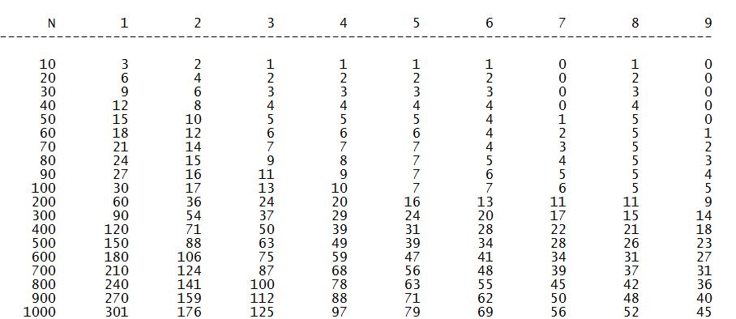
Frecuencias del 1er dígito en las primeras N potencias de 2

Slide 10
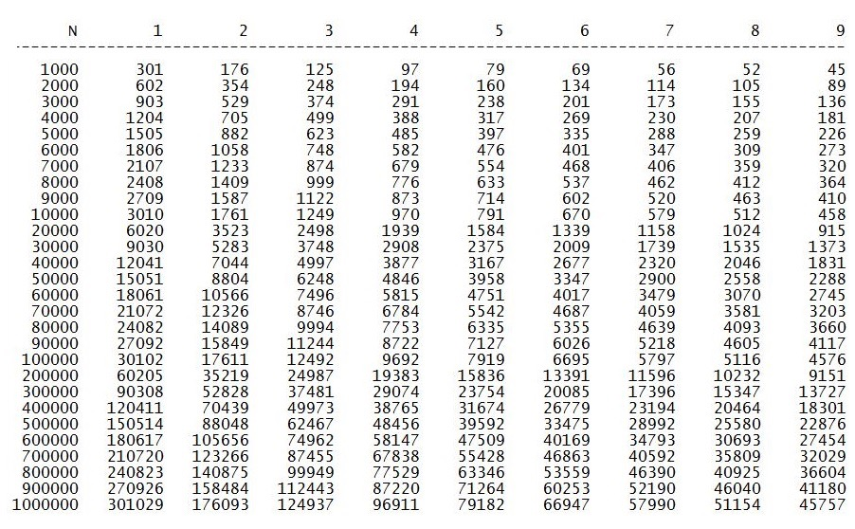
Frecuencias del 1er dígito en las primeras N potencias de 2

Slide 11
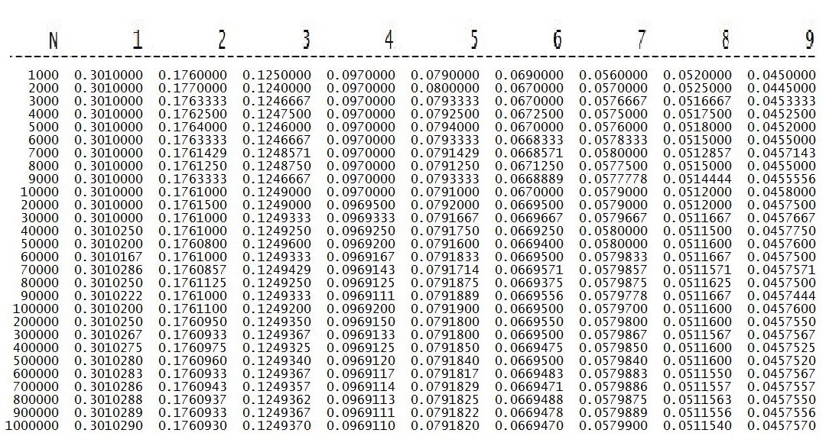
Frecuencias del 1er dígito en las primeras N potencias de 2
Ley de Benford

Slide 12
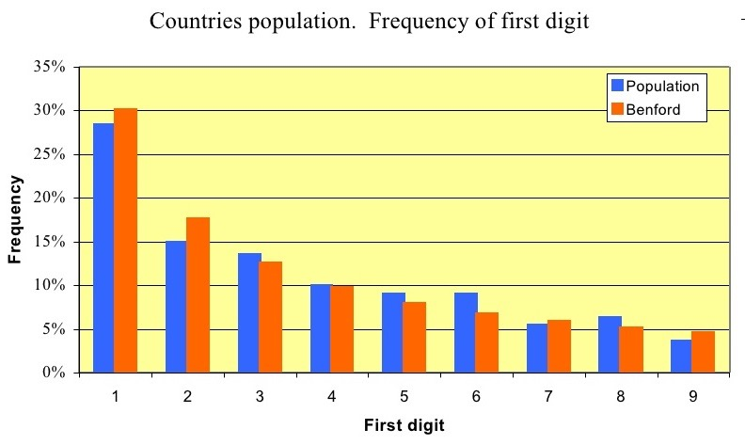

Slide 13
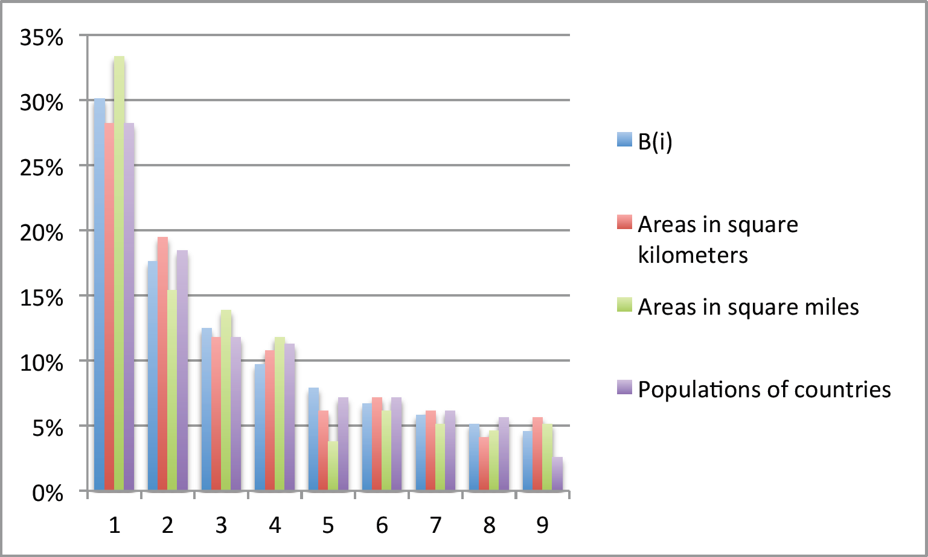

Slide 17
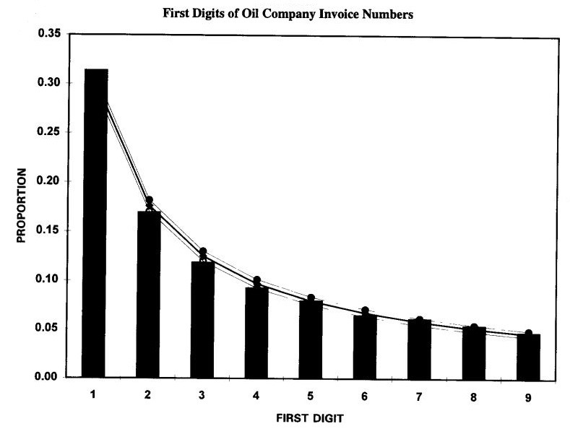

Slide 18
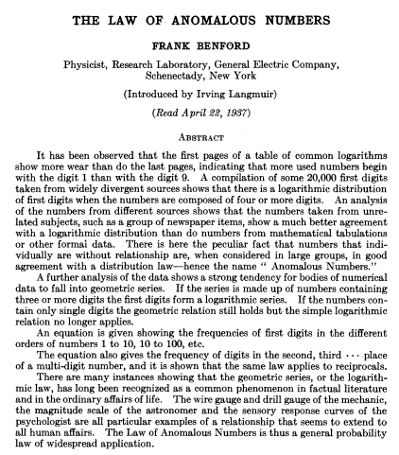
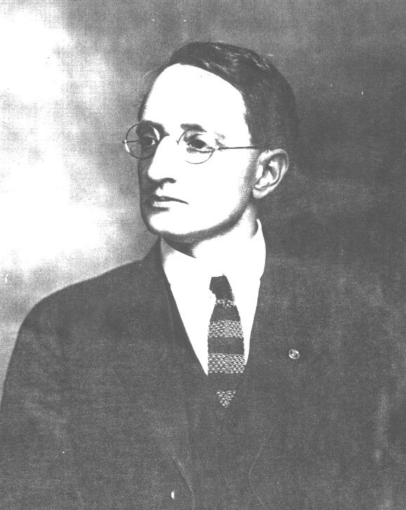
Frank Benford
1883-1948

Slide 19
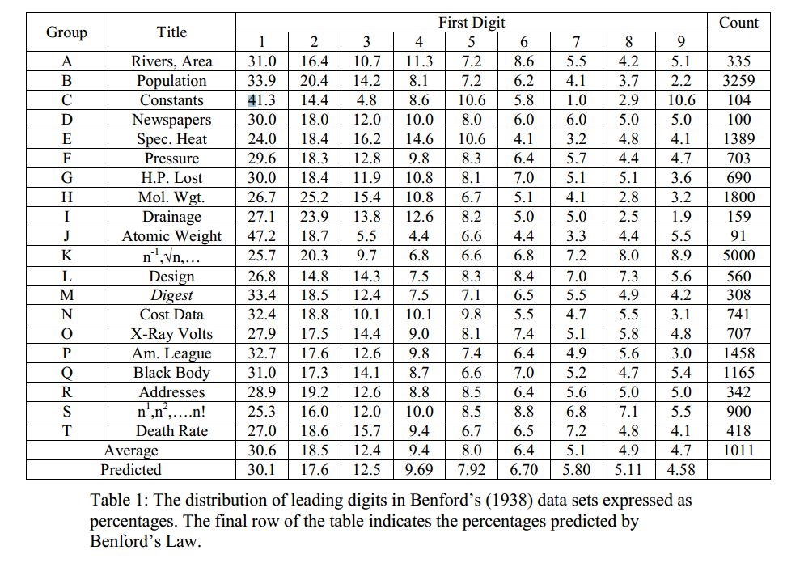

Slide 20
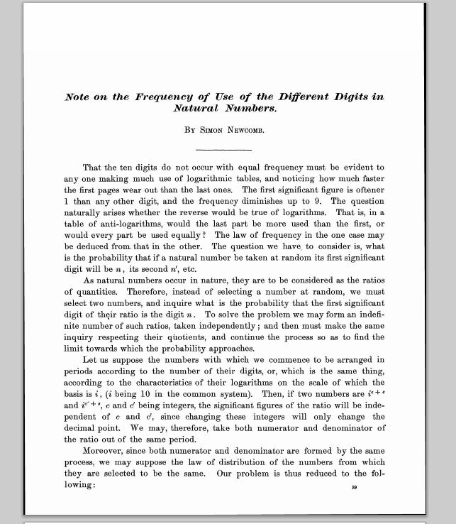
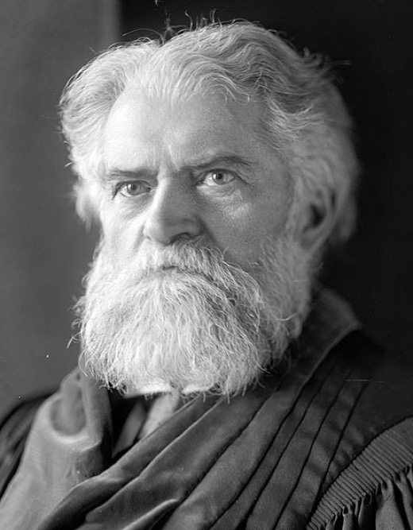
Simon Newcomb
1835 –1909
American Journal of Mathematics, Vol. 4, No. 1. (1881).

Slide 21
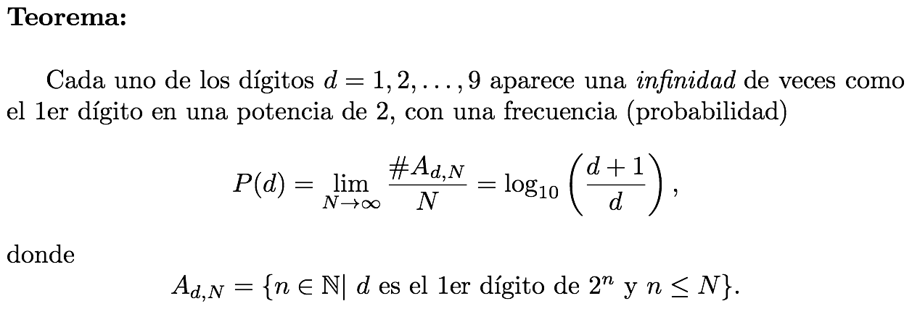

Slide 22
(El teorema de equidistribución de Weyl)
QED
[Animación]

